Slide 1
使い方ガイド資料
経営者向け活用ガイド
タイムリーに把握
チームパフォーマンスを
すばやい支援・介入で
パフォーマンスの最大化を図る！

Slide 2
トップや人事部にとって、人的資源を最大限活用できているのかは重要な経営指標です。
レポート機能を使えば、簡単に各チームのパフォーマンス状態などの状態把握ができます。
パ
フォーマンスの変動状況が一目瞭然！
各チームのパフォーマンス状況を時系列にグラフ表示。
チームの状態が改善しているのか悪化しているのか、ひと目でわかります。
支
援が必要なチームやリーダーを把握できる！
一覧表示されるチームスコアは、個別に支援・フォローする必要性の判断材料となります。また、トップ×リーダーの面談やリーダーのマネジメント力育成にも効果的です。

Slide 3
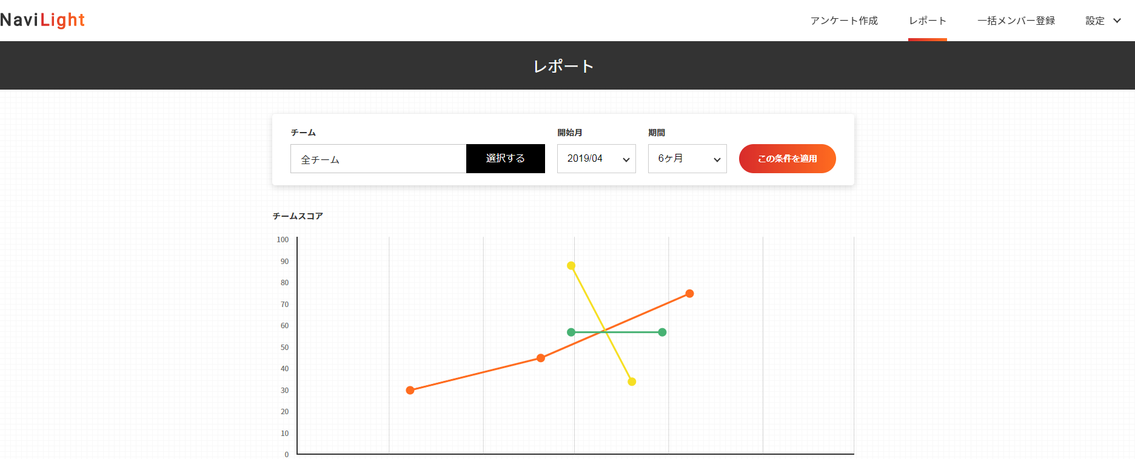
パフォーマンスの変動状況が一目瞭然！
１
表示させるチームや
期間条件を選択します
２
選択したチームの
パフォーマンスを
折れ線グラフで確認できます
このチーム最近スコア取れてないけど、マネジメントは大丈夫か？
一時期スコアは低いようだけど…「上り調子」なら一安心。

Slide 4
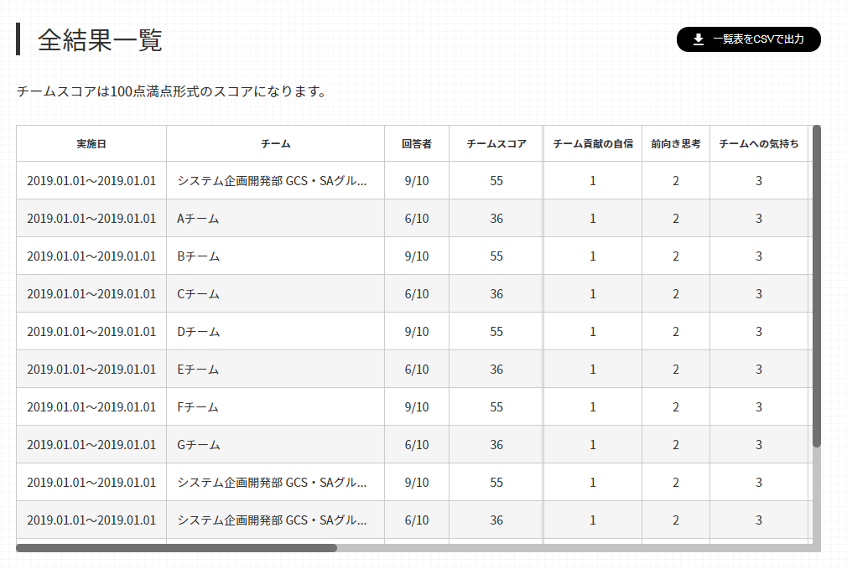
支援が必要なチームやリーダーを把握できる！
チームスコアが高いほど、
メンバーの力を引き出せている
ＣＳＶをエクセルで加工すれば、データ分が思いのまま！
カテゴリーごとの点数で、
強みや改善ポイントも明確にわかる

